Slide 1
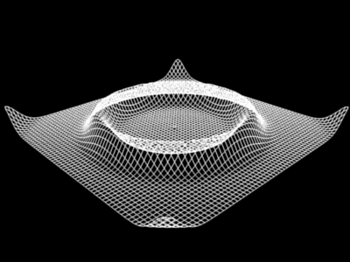

Slide 2
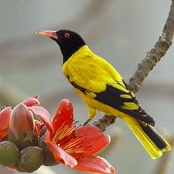

স্বাগতম
mmrahman227

Slide 3
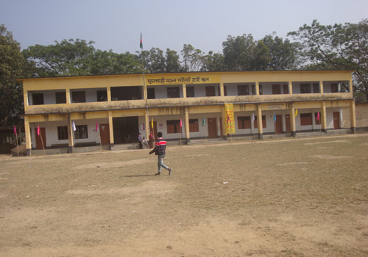
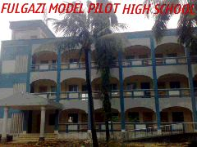


পরিচিতি
নামঃ মুহাম্মদ মিজানুর রহমান
সহকারী শিক্ষক
ফুলগাজী মডেল পাইলট হাইস্কুল
mmrahman227

Slide 4


আজকের বিষয়
শ্রেণি- অষ্টম
বিষয়-বাংলা দ্বিতীয় পত্র
mmrahman227

Slide 5
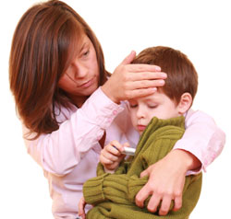
শরীরের তাপমাত্রা বৃদ্ধি
mmrahman227

Slide 6

মাথা ব্যাথা
mmrahman227

Slide 7
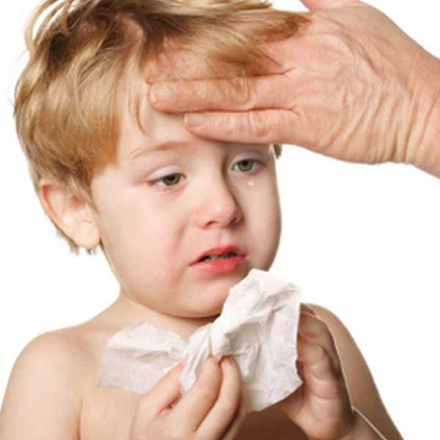
কাশি, সর্দি
mmrahman227

Slide 8
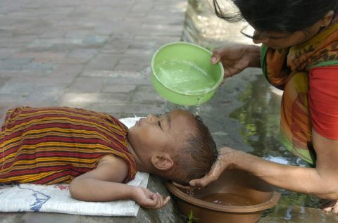
জ্বর
mmrahman227

Slide 9

তাপ বৃদ্ধি, মাথাব্যথা,কাশি জ্বরের----
উপসর্গ
mmrahman227

Slide 10


পাঠ শিরোনাম
বাংলা উপসর্গ
(অ,অনা,অজ,অঘা,আ)
mmrahman227

Slide 11



শিখনফল
১।উপসর্গ কী তা বলতে পারবে।
২।অ,অজ,অনা,আ উপসর্গ দিয়ে নতুন শব্দ তৈরি করে লিখতে পারবে।
৩।উপসর্গের প্রয়োজনীয়তা ব্যাখ্যা করে বলতে পারবে ।
mmrahman227

Slide 12
কাজ
অকাজ
সময়
অসময়
অ
সমান
অসমান
মানুষ
অমানুষ
mmrahman227

Slide 13

উপসর্গ+শব্দ
mmrahman227

Slide 14
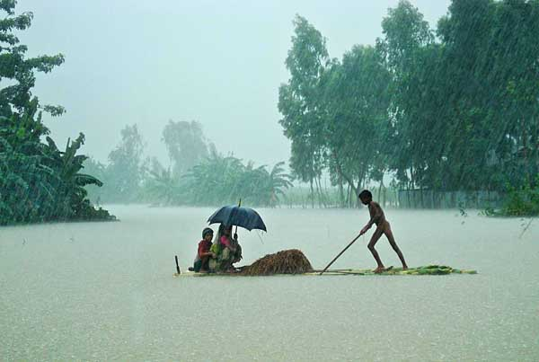
অনা
+
বৃষ্টি
mmrahman227

Slide 15
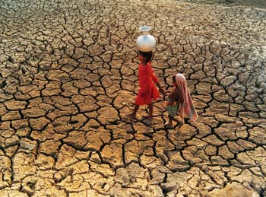
অনাবৃষ্টি
mmrahman227

Slide 16
অনাবৃষ্টি
অনা
বৃষ্টি
নেই/অভাব
mmrahman227

Slide 17
অনা
শব্দের অর্থের পরিবর্তন করেছে

Slide 18
উপসর্গ+শব্দ=শব্দের নতুন অর্থ
mmrahman227

Slide 19
অ
অদেখা
অনা
অনাবৃষ্টি
অজ
অজপাড়া

Slide 20
অঘা
অঘারাম
আ
আকাঠ

Slide 21

একক কাজ
নিচের শব্দগুলিতে উপসর্গ সনাক্ত কর----
অনাসৃষ্টি,
অকল্যাণ,
অজপাড়া
mmrahman227

Slide 22
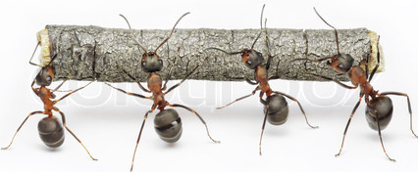
দলীয় কাজ
অ,আ,অনা উপসর্গ দিয়ে দুটি করে শব্দ তৈরি করে উপসর্গগুলি কোন অর্থ প্রকাশ করছে তা লিখ।
mmrahman227

Slide 23

মূল্যায়ন
উপসর্গ বলতে কী বুঝায়?
‘অ’ উপসর্গ দিয়ে দুটি শব্দ তৈরি কর।
উপসর্গের প্রয়োজনীয়তা ব্যাখ্যা কর।

Slide 24

বাড়ির কাজ
উপসর্গের নিজস্ব অর্থ নেই কিন্তু শব্দের সাথে বসলে তার অর্থ প্রকাশ পায় – ব্যাখ্যা করে লিখ।
mmrahman227

Slide 25



